Slide 1

Требования к дозированию домашних заданий
по русскому языку и литературе
Кузнецова О.Д.,
учитель русского языка и литературы
ГБОУ СОШ «ОЦ» с. Кротовка

Slide 2
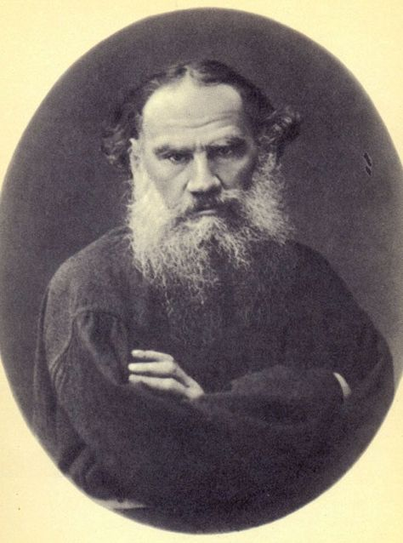
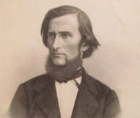
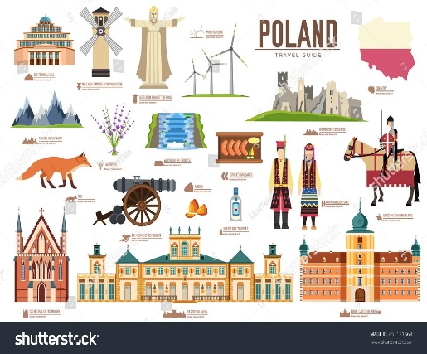
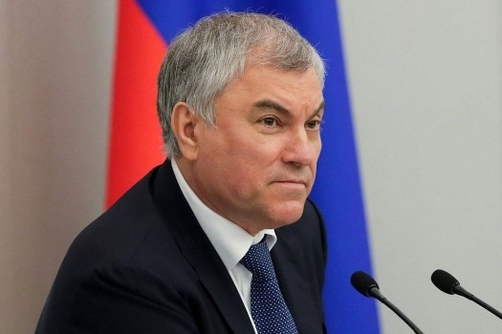
История вопроса
Лев Толстой: домашние задания «лишь портят ученикам вечер».
Константин Ушинский: работа дома — важная форма самостоятельной деятельности учеников.
С апреля 2024 года обязательные домашние задания в польских школах отменили для учеников 1–8-х классов.
Психологи: отказ от домашних заданий может повысить интерес детей к учебе, освободить время для хобби и общения с семьей, а также снизить уровень стресса и утомляемости.
Вячеслав Володин считает целесообразной отмену традиционных домашних заданий в школах, потому что в условиях развития технологий искусственного интеллекта домашняя работа зачастую «превращается в пустую трату времени».

Slide 3
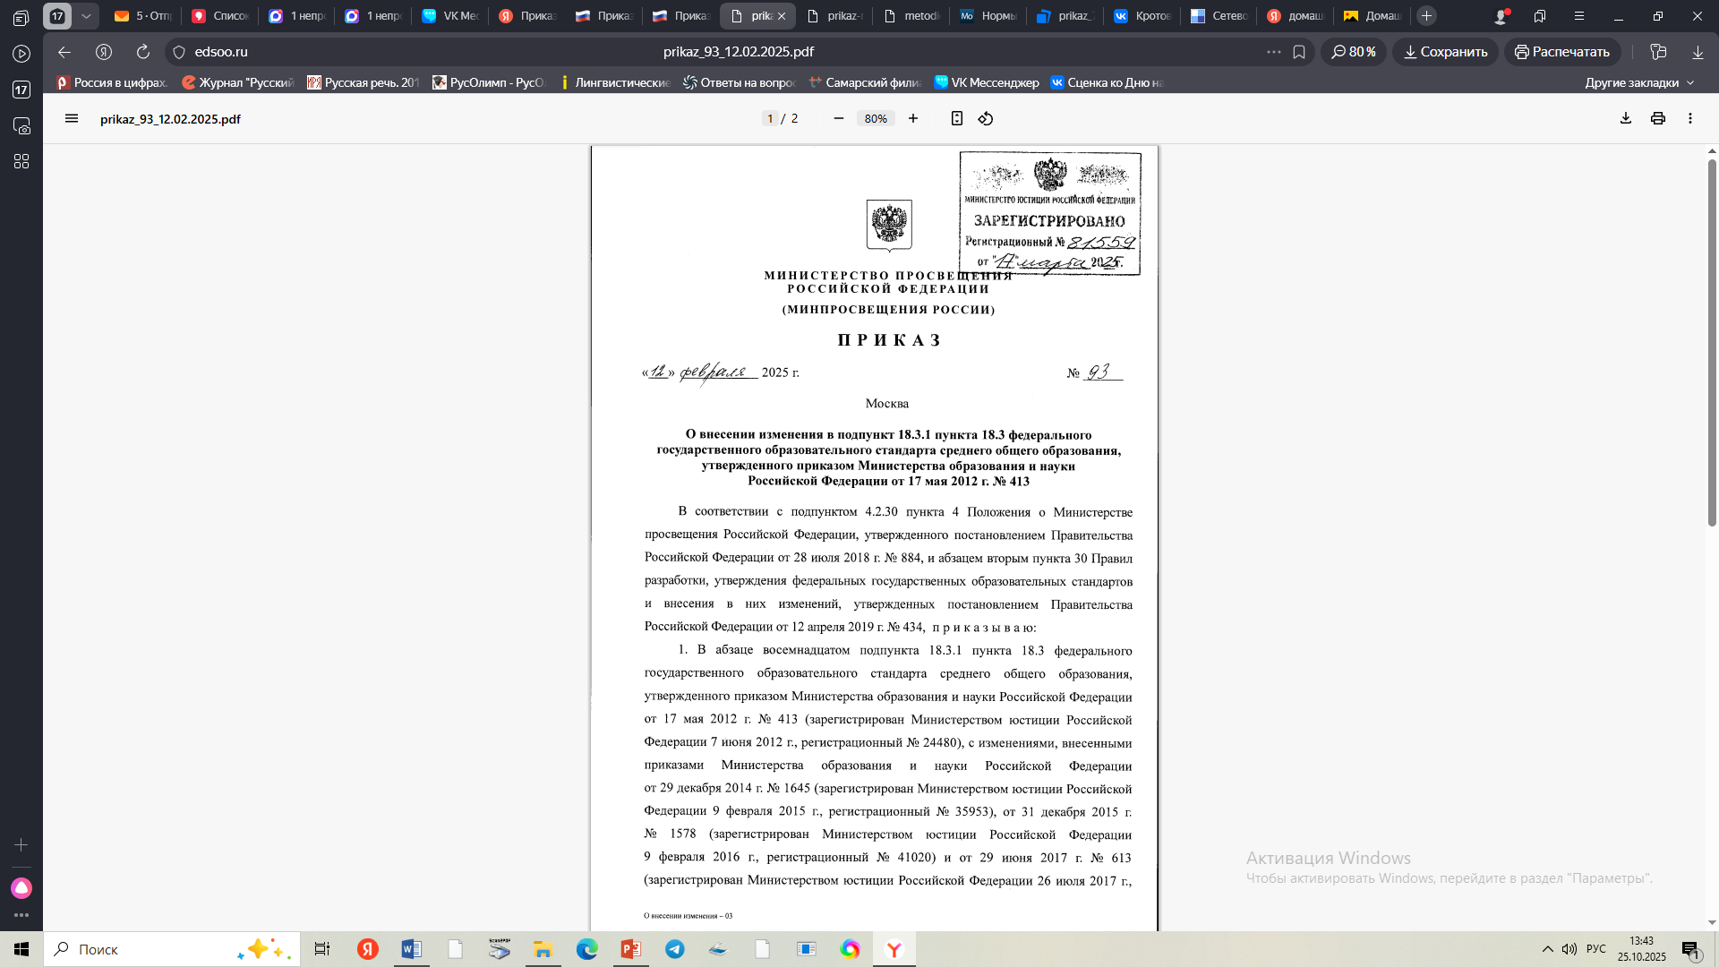
Приказ Минпросвещения России от 09.10.2024 N 704"О внесении изменений в некоторые приказы Министерства просвещения Российской Федерации, касающиеся федеральных образовательных программ начального общегообразования, основного общего образования и среднего общего образования"(Зарегистрировано в Минюсте России 11.02.2025 N 81220)
9-11 кл.
5 кл.
3,5 часа
2,5 часа
2 часа
6-8 кл.
"167.21. Суммарный объем домашнего задания по всем предметам для каждого класса не должен превышать продолжительности выполнения 2 часа - для 5 класса, 2,5 часа - для 6 - 8 классов, 3,5 часа - для 9 - 11 классов. Образовательной организацией осуществляется координация и контроль объема домашнего задания обучающихся каждого класса по всем предметам в соответствии с санитарными нормами. Домашнее задание на следующий урок рекомендуется задавать на текущем уроке, при наличии электронного журнала дублировать в нем задание не позднее времени окончания учебного дня.
Для выполнения задания, требующего длительной подготовки (например, подготовка доклада, реферата, оформление презентации, заучивание стихотворений), рекомендуется предоставлять достаточное количество времени";

Slide 4
Главный принцип: «Не количество, а качество»
правильно
разбудить мысль, научить анализировать и получать эстетическое удовольствие
неправильно
загрузить ученика
посильным
осмысленным
направленным на развитие навыков
Лучше меньше,
но качественнее

Slide 5
По объему текста
По типу задания
Литература
На один вечер: Объем чтения должен быть таким, чтобы его можно было прочитать в спокойном темпе за 30-60 минут.
5-7 класс: 5-15 страниц художественного текста (в зависимости от сложности языка).
8-9 класс: 15-25 страниц.
10-11 класс: 20-40 страниц (например, не вся глава романа, а ее логическая часть).
На выходные / каникулы: Задание может быть больше, но его всегда нужно дробить на части.
Чередование видов деятельности:
Чтение текста («Читать к следующему уроку...»):
  Плохо: «Читать «Евгения Онегина» до конца».
  Хорошо: «Прочитать главу 2 романа «Евгений Онегин» и подготовить ответ на вопрос: «Каким вы увидели Онегина в деревне?»
Аналитическое задание («Ответить на вопросы...»):
  Плохо: 10 вопросов на фактологию («Какого цвета было платье Наташи Ростовой на балу?»).
  Хорошо: 2-3 проблемных вопроса, требующих размышления («Почему Раскольников идет на преступление? Согласны ли вы, что целью он оправдывал средства?»).
Письменная работа («Написать...»):
  Мини-эссе / сочинение-рассуждение: 150-250 слов (10-11 класс).
  Анализ эпизода: 1-2 тетрадные страницы.
  Сопоставительная таблица: 2-3 критерия для сравнения.
Творческое задание («Нарисовать, составить...»):
  Это «десерт», который не должен занимать больше 20-30 минут. Например: нарисовать обложку к прочитанной главе, составить интеллект-карту по образу героя, написать сиквел в двух предложениях.

Slide 6
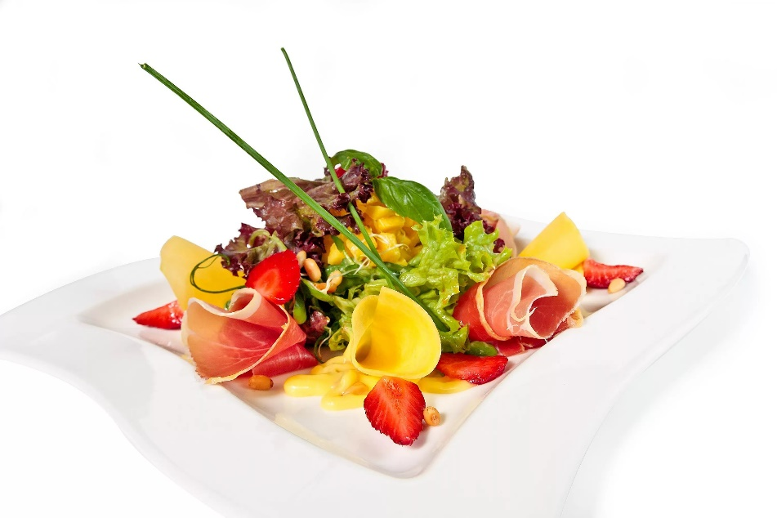
Ошибки дозирования д/з
задавать «на вчера»
формальный подход
накопительный эффект
отсутствие выбора
д/з по лит-ре
изысканное блюдо

Slide 7
Примеры сбалансированной дозировки
Тема: «Рассказ А.П. Чехова «Хамелеон» (7 класс)
Урок 1: Прочитать рассказ «Хамелеон» (это займет 15-20 минут). В процессе чтения сделать на полях 3-4 пометки: смешно / грустно / непонятно.
Урок 2: Письменно ответить на 1 вопрос: «Как меняется поведение Очумелова в зависимости от того, кому принадлежит собака? Составьте в тетради небольшую схему этих изменений».
Урок 3: Подготовить выразительное чтение по ролям одного из диалогов (работа в паре на уроке).
Тема: «Роман М.А. Булгакова «Мастер и Маргарита» (11 класс)
Урок 1: Прочитать главы 1-5. Письменно: «Сформулируйте 3 ключевых вопроса, которые возникают у вас после прочтения начала романа».
Урок 2: Прочитать главы 6-13. Выбрать для анализа один эпизод в Москве и один в Ершалаиме и найти между ними связь.
Урок 3: Прочитать главы 15-20. Подготовить цитаты для характеристики Маргариты.

Slide 8

Русский язык. Ключевые принципы
от простого к сложному
повторение без зубрежки
разнообразие форм
учет индивидуальных особенностей
качество важнее количества
регулярность, а не объем
Идеальная дозировка домашнего задания по русскому языку: ученик осмысленно отработать тему, не испытывая при этом переутомления и отвращения к предмету.

Slide 9
Конкретная дозировка по видам работ
Русский язык
Правила и теория (5-10 минут)
  Прочитать и понять правило.
  Не просто зазубрить, а объяснить его своими словами.
  Придумать 2-3 своих примера.
Упражнения из учебника (15-25 минут)
  На отработку правила: 1-2 упражнения, достаточных для понимания механизма. Если ребенок делает их без ошибок, нет смысла делать еще пять.
  Комплексные/контрольные задания: 1 упражнение, но с полным разбором и проверкой.
Работа над ошибками (10-15 минут)
Литература
Чтение художественного текста (20-40 минут)
  Норма по чтению: рассчитывается исходя из возраста и сложности текста.
    5-7 класс: 5-10 страниц в день.
    8-9 класс: 10-15 страниц в день.
    10-11 класс: 15-25 страниц в день (для крупных произведений).
  Читать по 1-1,5 часа в выходной день менее эффективно, чем по 30 минут в будни.
Работа с тетрадью (10-15 минут)
  Выписать цитаты, характеристики героев, непонятные слова.
  Составить план или схему.
Выучить стихотворение (15-20 минут в день)
Подготовка к сочинению (30-40 минут)

Slide 10

Индивидуальный подход
Актуальность и осмысленность
Разнообразие форм
Интегрированность
Посильность
Принципы эффективного задания
Организационные требования
Единый школьный регламент
Координация внутри методического объединения:
Фиксация в электронном дневнике
Психолого-педагогические требования
Профилактика перегрузки
Учет возрастных особенностей:
  Средняя школа: Задания на развитие самостоятельности, умения планировать.
  Старшая школа: Объем увеличивается, но акцент на умении работать с информацией, самообразовании и подготовке к экзаменам.
Мотивация, а не наказание

Slide 11
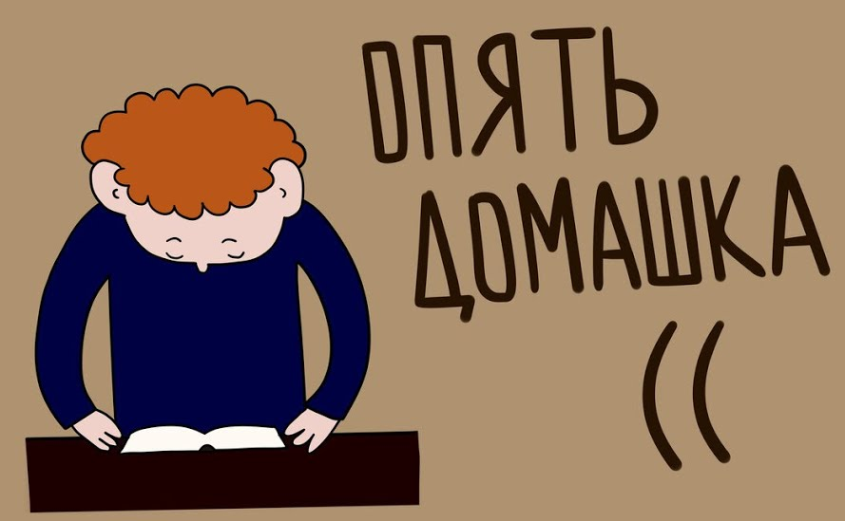
Критерии правильно дозированного задания
Ребенок может выполнить его самостоятельно (или с минимальной помощью).
Он понимает, чему научился, выполняя это задание.
Оно не вызывает хронического стресса и отвращения к предмету.
На него уходит время, соответствующее возрастным нормам.
Главная цель — чтобы домашняя работа была не тяжкой повинностью, а осмысленным и посильным шагом в освоении важных предметов!!!
Практические рекомендации для учителей:
Правило «Золотого часа»
Четкий инструктаж
Обратная связь

Slide 12
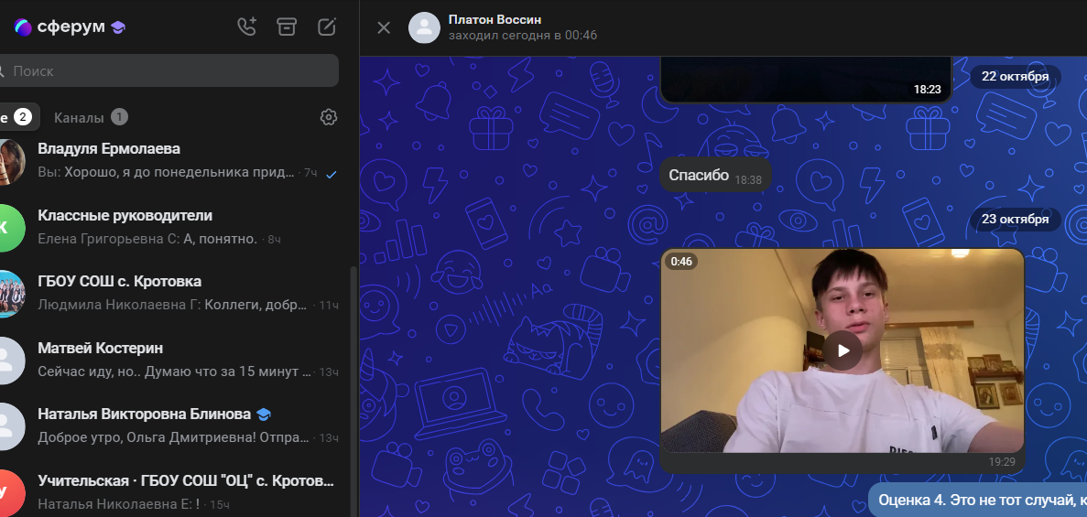
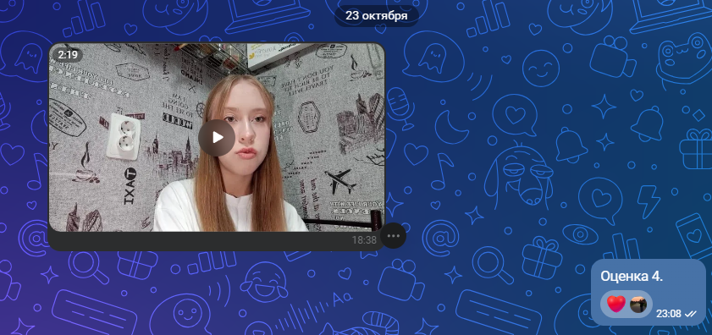
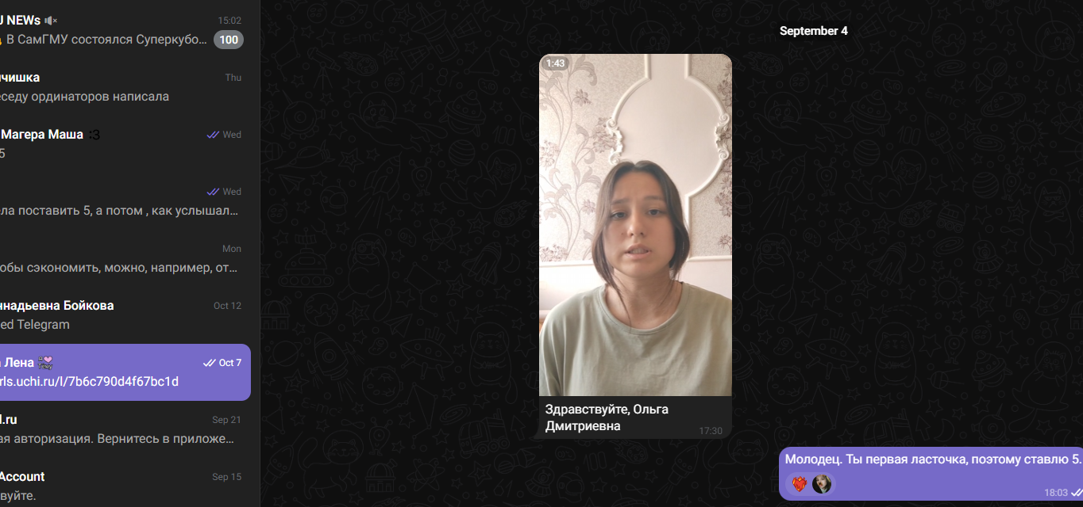
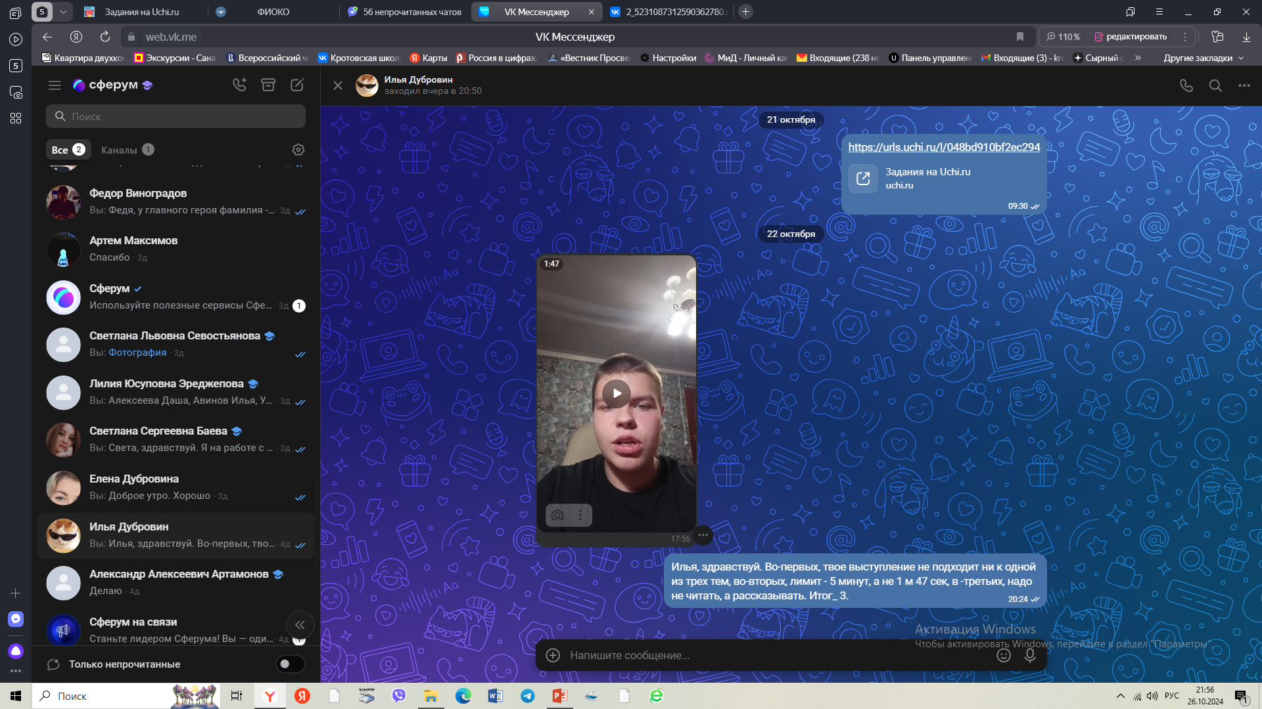
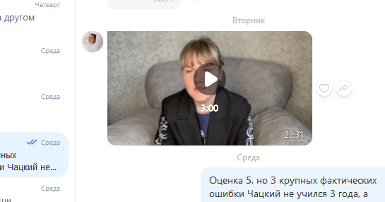
Из опыта

Slide 13
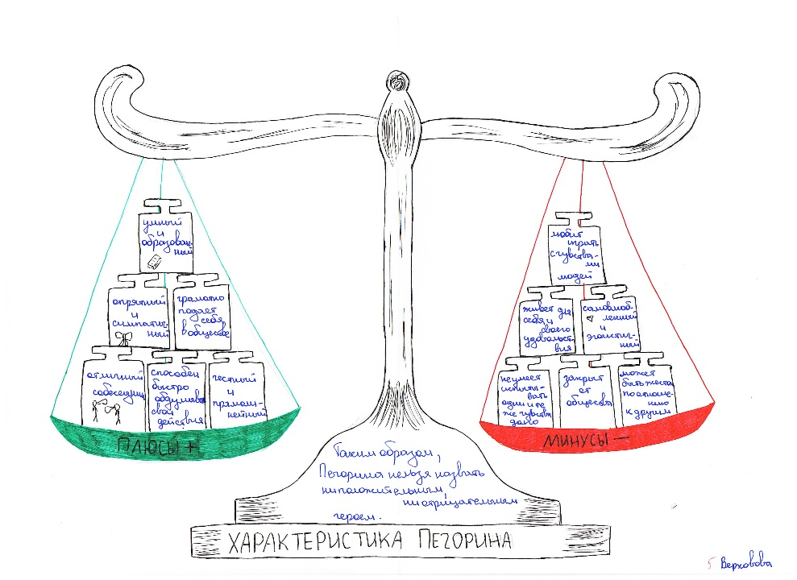
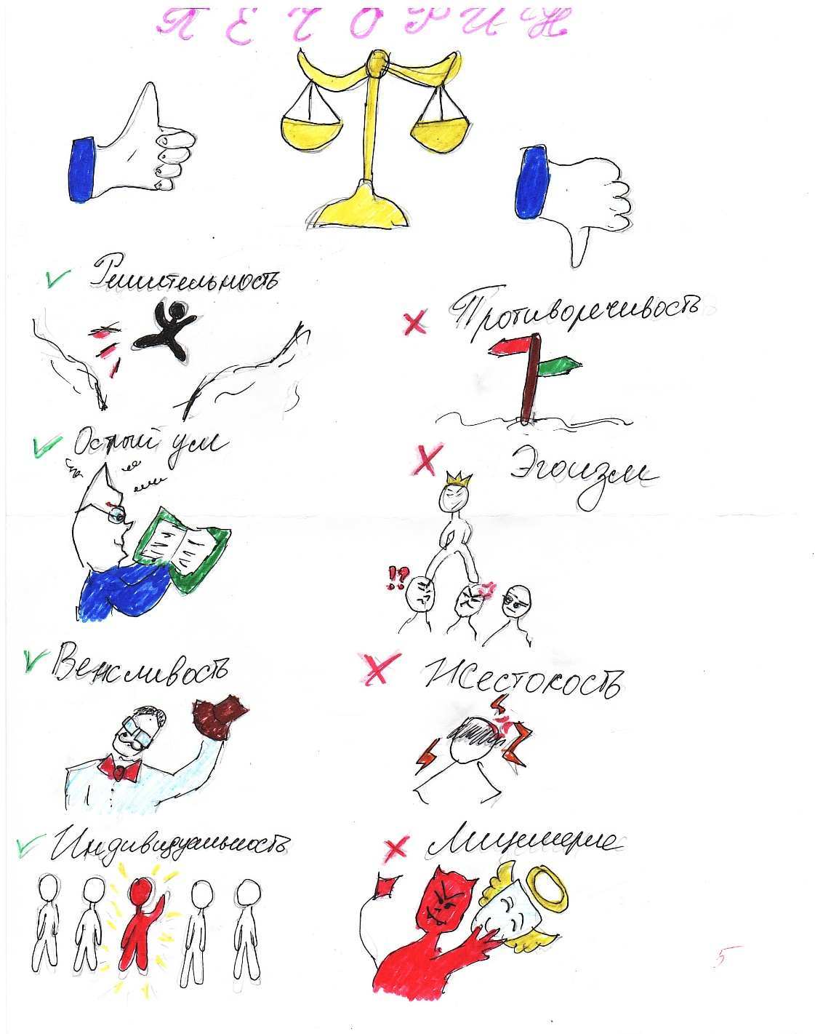
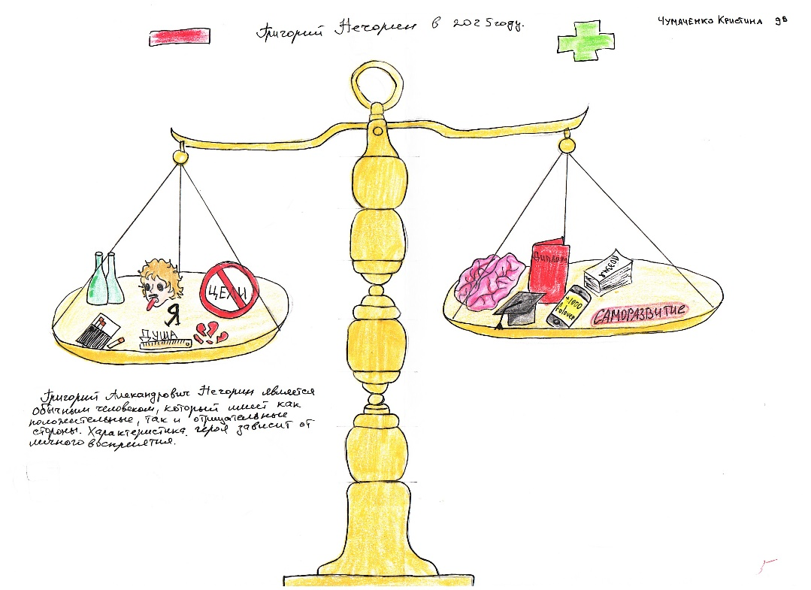
Скетчноутинг (визуальные заметки) — это иллюстрированные заметки с персонажами, цитатами, стрелками и другими элементами, помогающими структурировать, запомнить и осмыслить информацию.

Slide 14

